Slide 1
Энергетические зависимости основных характеристик Форбуш понижений, полученные по данным спектрометра ПАМЕЛА
Лагойда И. А., Воронов С. А., Михайлов В. В. - Национальный Исследовательский Ядерный Университет МИФИ
Нгобени М. Д. - Центр космических исследований, Северо-Западный Университет, Потчефструм, ЮАР

Slide 2
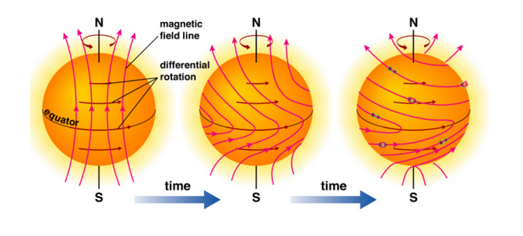
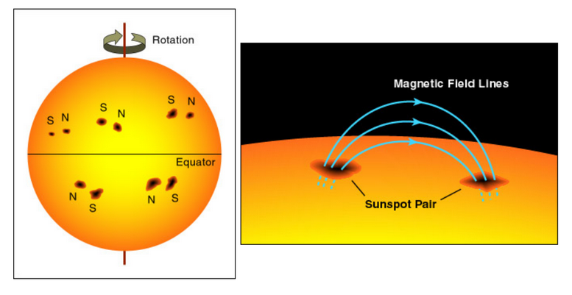
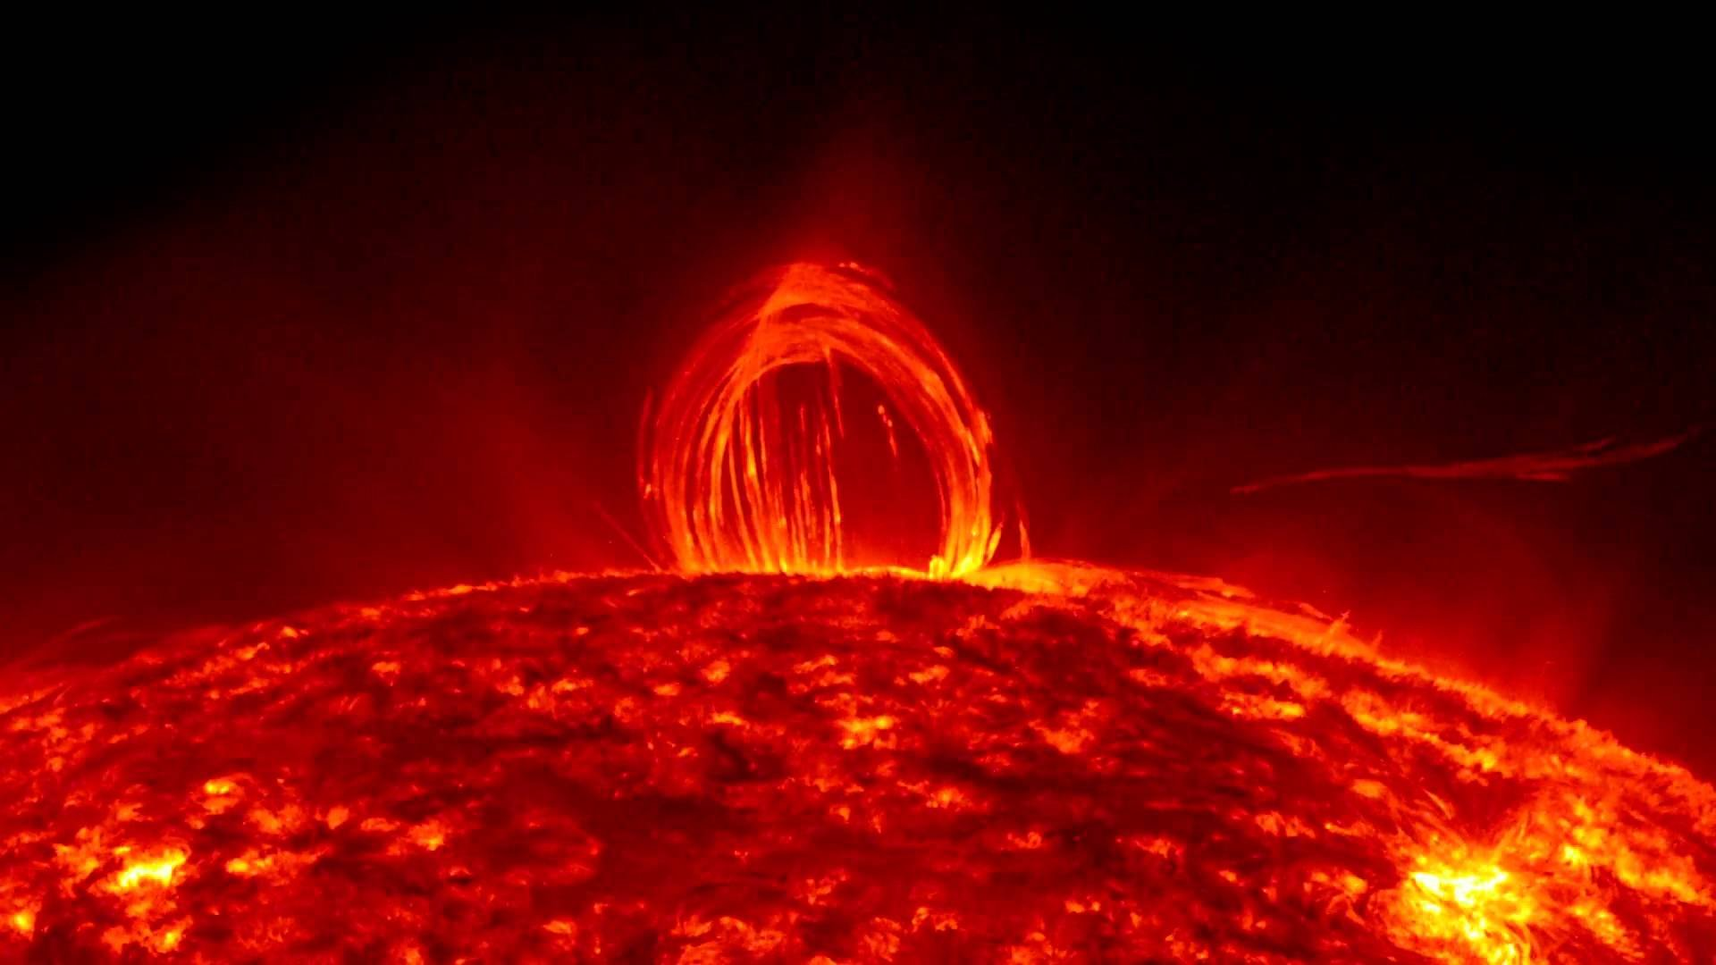
Корональные выбросы массы на Солнце (КВМ)

Slide 3
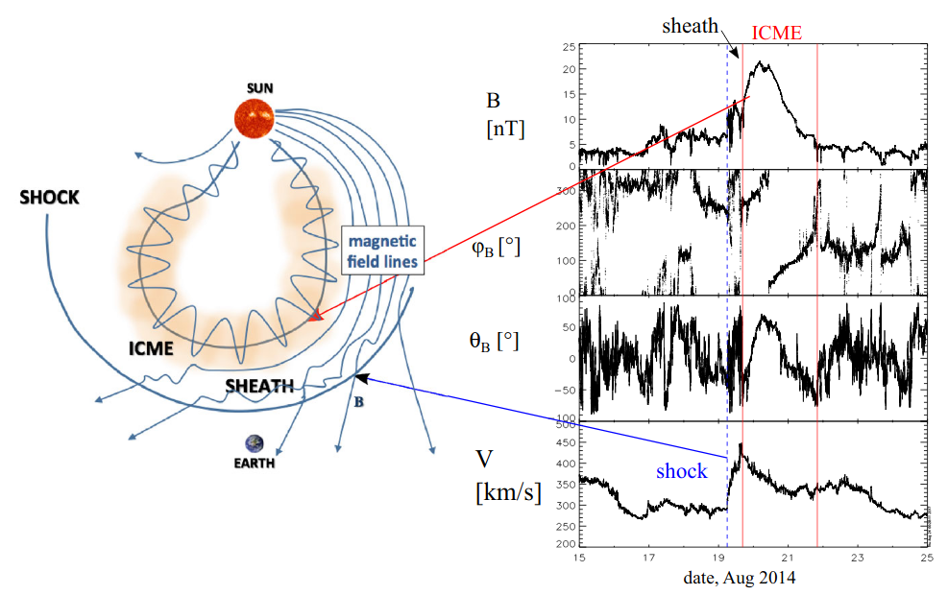
Структура классического КВМ и основные признаки распространения КВМ в межпланетном пространстве

Slide 4
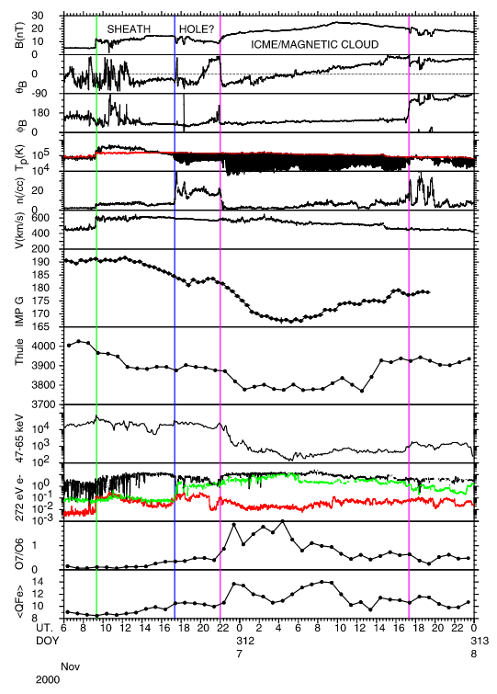
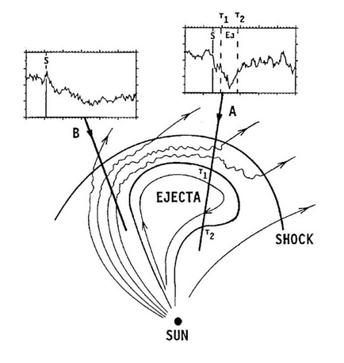
Распространение КВМ. Классическая структура Форбуш понижения (ФП).

Slide 5
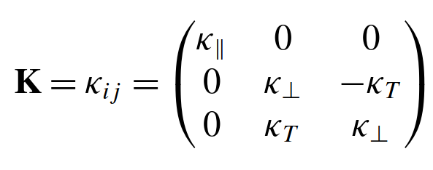
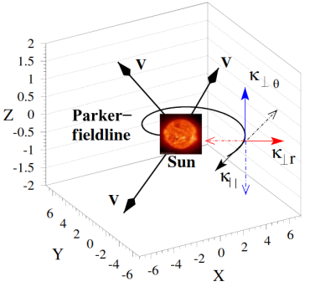
Распространение космических лучей (КЛ) в гелиосфере.

Slide 6
Механизмы генерации ФП ударной волной
Увеличение скорости солнечного ветра — возрастание вклада конвекции и адиабатического охлаждения.
2. Изменение топологии солнечного магнитного поля — вариации радиального коэффициента диффузии
3. Возрастание величины магнитного поля — уменьшение дрейфа частиц
4. Рост турбулентности магнитного поля — уменьшение параллельного коэффициента диффузии

Slide 7
Механизмы проникновения КЛ внутрь магнитного облака:
1. Перпендикулярная диффузия.
2. Дрейфы частиц КЛ, обусловленные градиентом магнитного поля и кривизной его силовых линий, в объем распространяющегося магнитного облака.

Slide 8
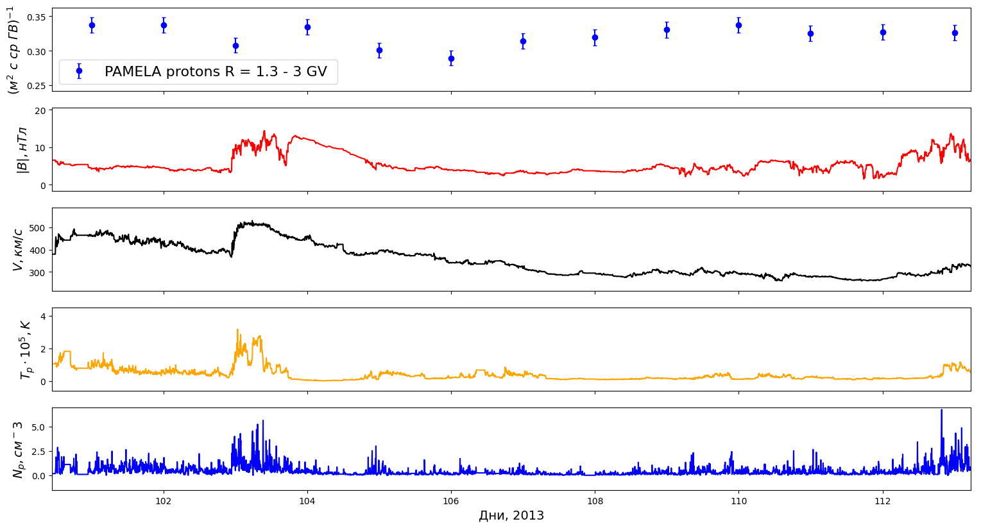
Идентификация различных стадий КВМ для анализа ФП.

Slide 9
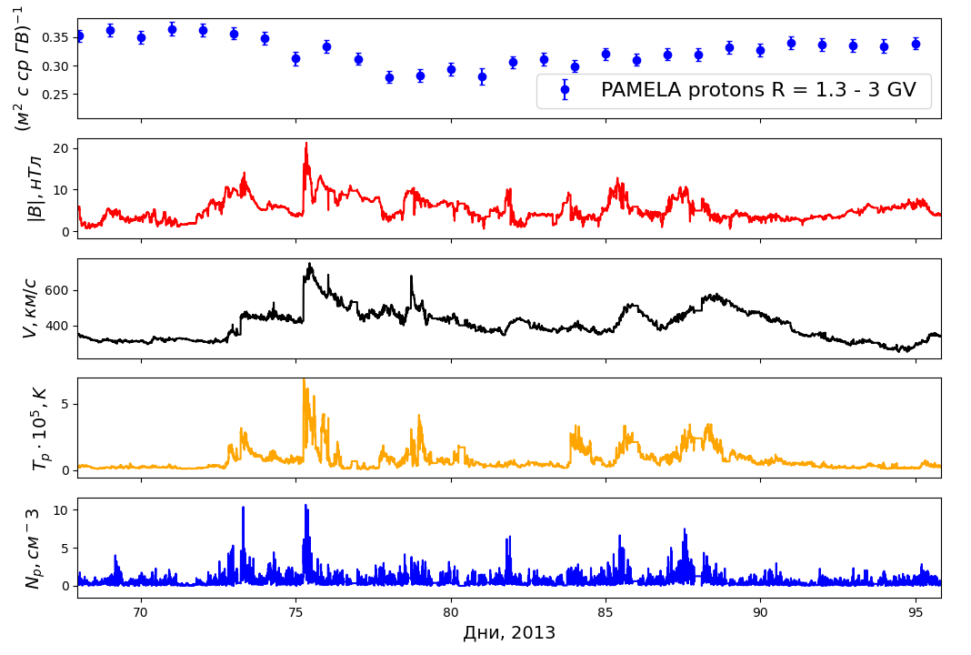
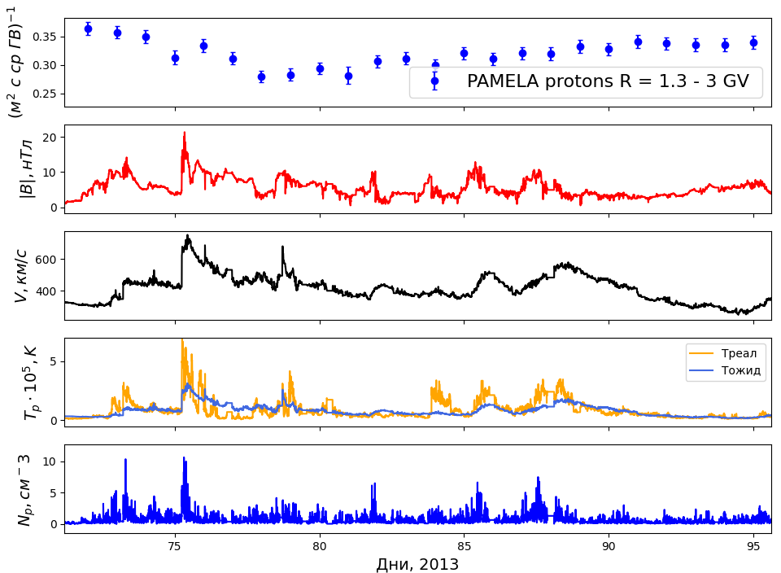
Магнитное облако не всегда удается идентифицировать с помощью профилей скорости солнечного ветра и модуля межпланетного магнитного поля
H. Zurbuchen, I. G. Richardson. In-situ solar wind and magnetic field signatures of ICMEs. Space Science Reviews 123(1-3). 2006

Slide 10
Сегодня установлено, что ударная волна генерирует ФП в межпланетном пространстве, в то время о роли МО ведутся дискуссии
МО не вносит значительного вклада в амплитуду ФП.
1. Lockwood, J.A., Webber, W.R., and Debrunner, H.: 1991,J. Geophys. Res.96, 5447.
2. Reames, D.V., Kahler, S.W., Tylka, A.J.: 2009, Astrophys. J. Lett.700, L199.
Противоположное мнение.
1.Sanderson, T.R., Beeck, J., Marsden, R.G., Tranquille, C., Wenzel, K.-P., McKibben, R.B., Smith, E.J.: 1990,Proc. 21st Int. Cosmic Ray Conf.6, 251
2 I.G. Richardson·H.V. Cane. Solar Phys. (2011) 270: 609–627

Slide 11
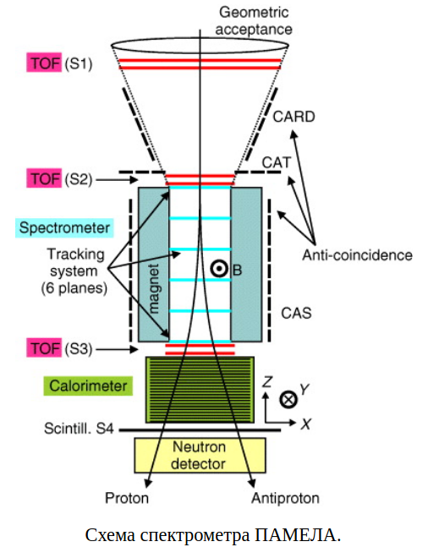
Спектрометр ПАМЕЛА
Спектрометр ПАМЕЛА состоит из следующих детекторов и детектирующих систем:
Времяпролетная система (ToF: S1, S2, S3).
Магнитный спектрометр.
Система антисовпадений (CARD, CAT, CAS).
Электромагнитный калориметр.
Сцинтилляционный детектор для регистрации каскадных ливней (S4).
Нейтронный детектор.

Slide 12
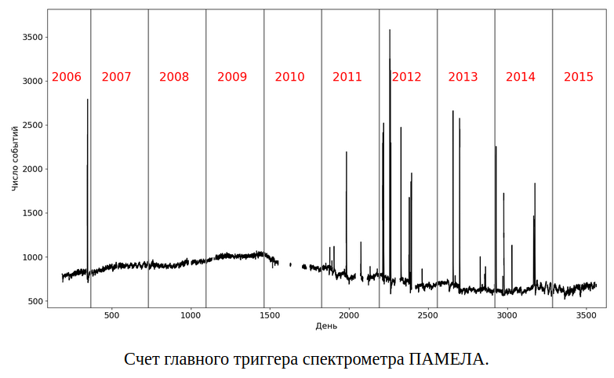

Slide 13
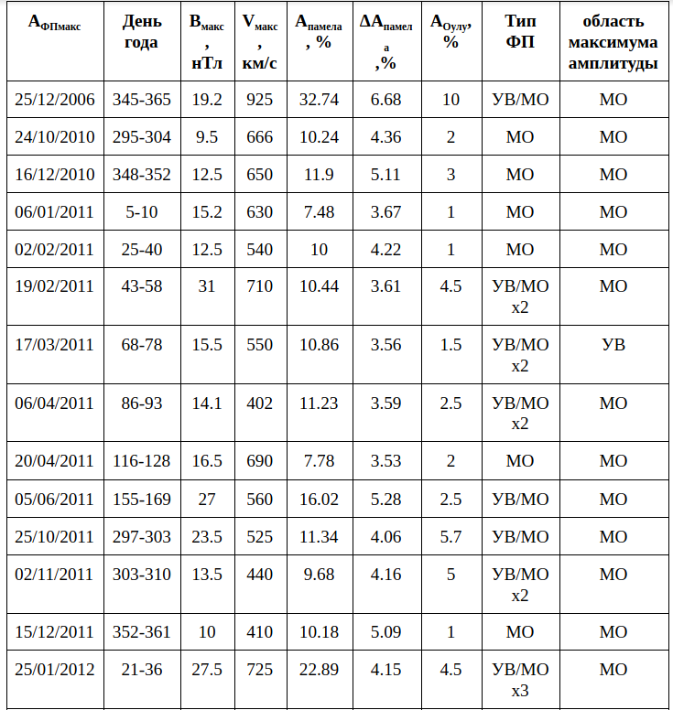
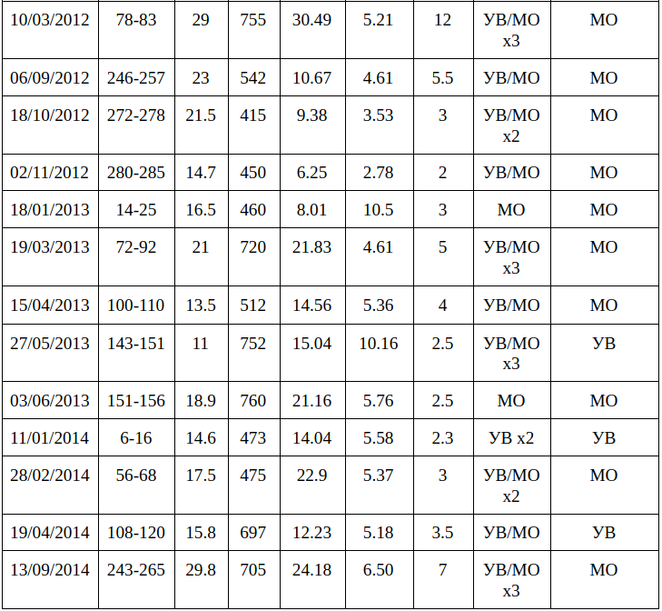
Форбуш понижения, зарегистрированные в эксперименте ПАМЕЛА

Slide 14
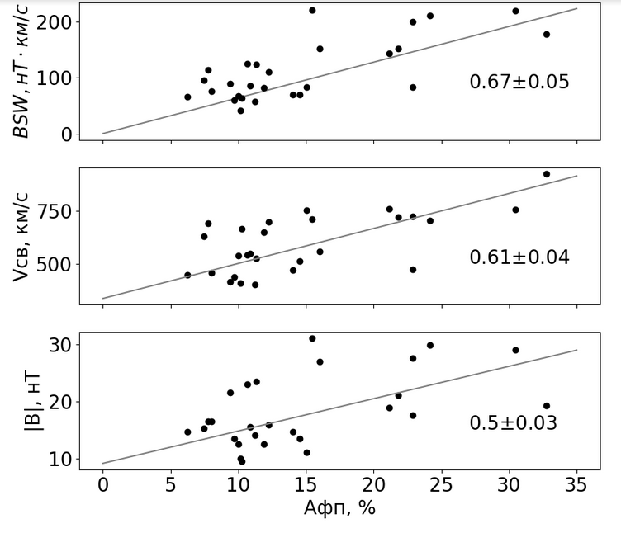
Корреляционные зависимости амплитуды ФП от характеристик межпланетного пространства
нТл
0.50±0.03

Slide 15
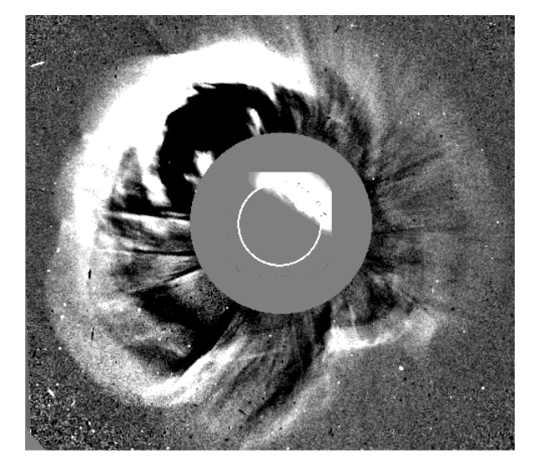
КВМ 15.03.2013 и соответствующее ему Форбуш понижение в потоках КЛ
Коронограф LASCO, на борту спутника SOHO.

Slide 16
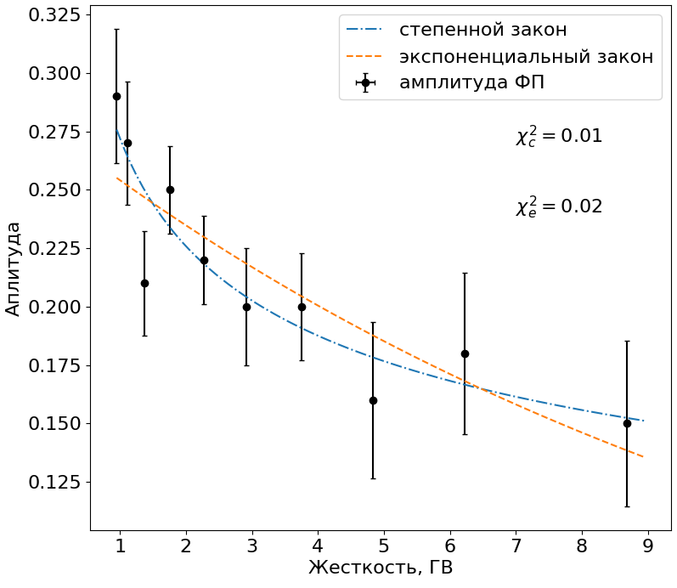
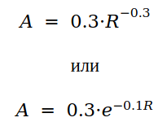
Зависимость амплитуды ФП от жесткости

Slide 17
Форбуш понижения
Время восстановления интенсивности
Не обнаружили зависимости времени восстановления от жесткости τ(R)=const
1. Lockwood, J. A., W. R. Webber, and J. R. Jokipii (1986), Characteristic recovery times of Forbush-type decreases in the cosmic radiation: 1. Observations at Earth at different energies, J. Geophys. Res., 91, 2851 – 2857
2. Wibberenz, G., Le Roux, J. A., Potgieter, M. S., Bieber, J.W. 1998, Space Science Review, 83, 309
Обнаружены события как τ(R) ≠ const так и события с τ(R) = сonst
1. Usoskin I. G. et al. 2008, Proc. 30th International CosmicRay Conf, 1, 327
2. Zhao, L.-L, Zhang, H. 2016, The Astrophysical Journal,827, 13

Slide 18
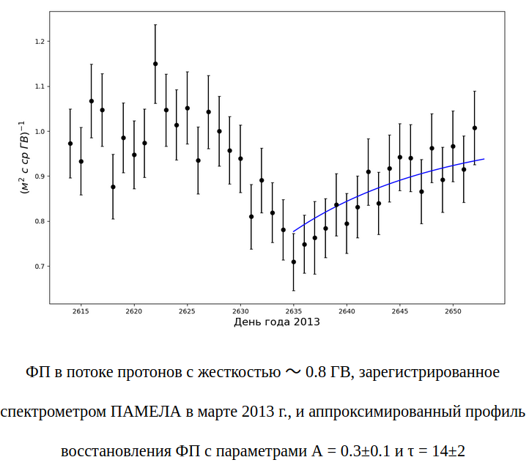

Slide 19
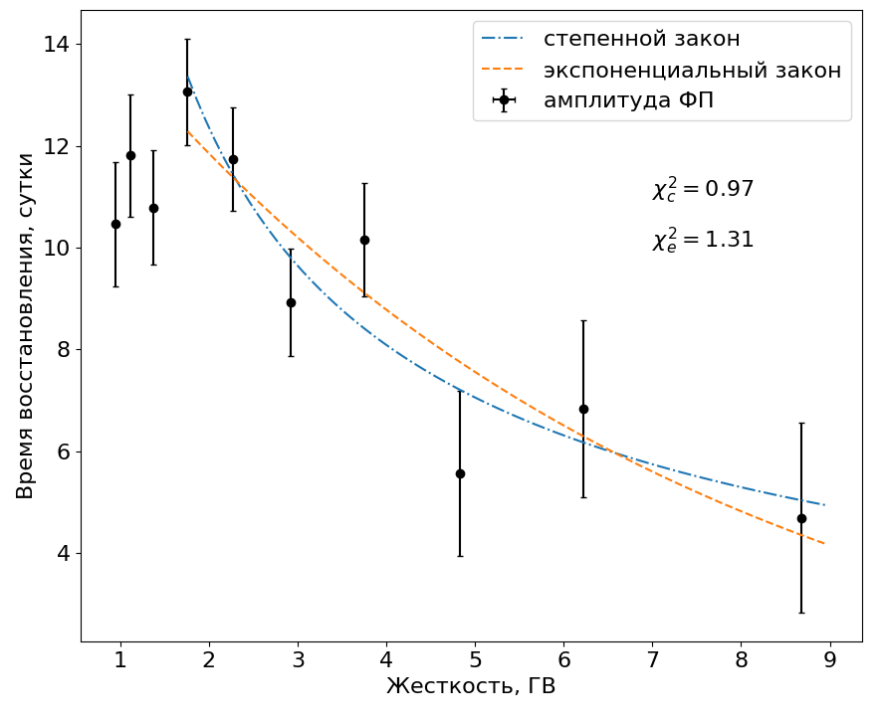
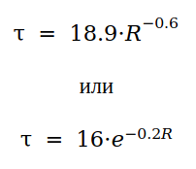
Форбуш понижения времена востановления
ФП март 2013 г.

Slide 20
Выводы
1. Сопоставление экспериментальных данных спектрометра ПАМЕЛА с результатами КА ACE позволили идентифицировать 27 Форбуш понижений КЛ, подавляющая часть которых произошла во время максимума 24 цикла солнечной активности.
2. Статистический анализ основных характеристик ФП в зависимости от свойств межпланетного пространства показал, что амплитуда ФП является следствием одновременных изменений как модуля межпланетного магнитного поля, так и скорости солнечного ветра.
3. В подавляющем большинстве случаев ФП достигает своей максимальной амплитуды непосредственно при прохождении магнитного облака
4. Изучение времен восстановления мощных ФП показало отчетливо выраженную зависимость от жесткости частиц.
5. Экспериментальные данные спектрометра ПАМЕЛА позволили обнаружить 5 классических ФП в потоках КЛ.

Slide 21
